Slide 1
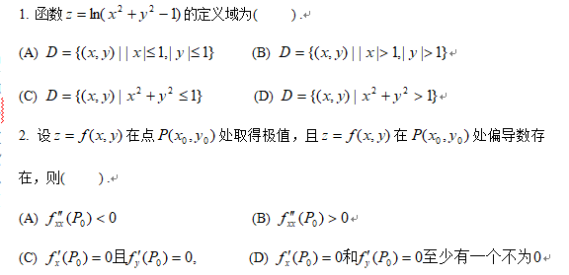
上期末我给出自测题2的讲解
一、选择题 (每小题2分，共8分)
D
C

Slide 2
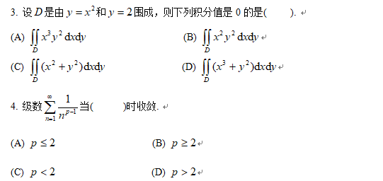
A
D

Slide 3
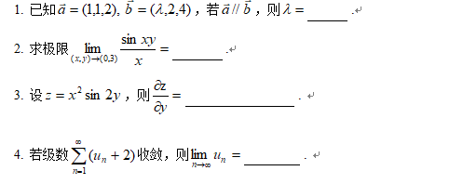
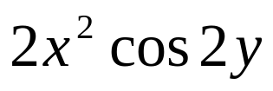
二、填空题 (每小题2分，共8分)
2
3
-2

Slide 4



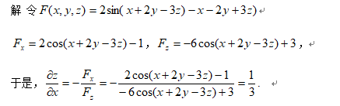
三、计算题 (每小题8分，共16分)

Slide 5
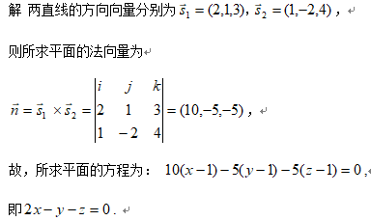
四、应用题 (每小题10分，共20分)

Slide 6

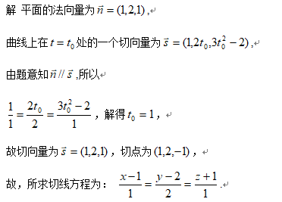

Slide 7
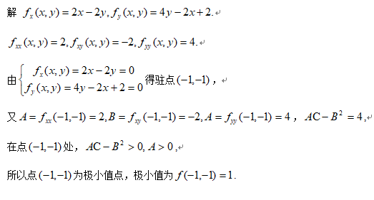

Slide 8

六、计算重积分 (每小题7分，共14分)

Slide 9

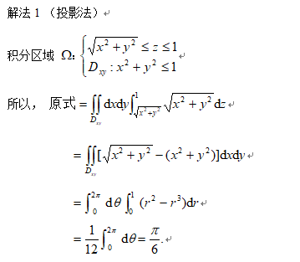

Slide 10
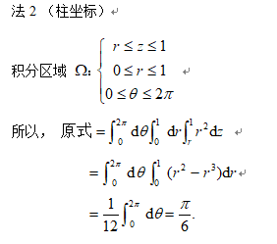

Slide 11
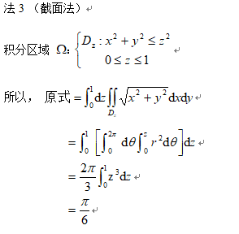

Slide 12
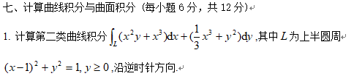
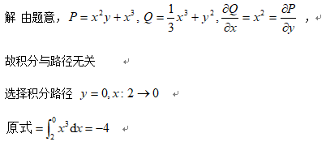

Slide 13
两类曲面积分这次不考，故此略去

Slide 14

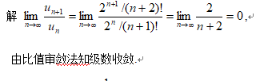


Slide 15

